Slide 1
METODOLOGÍAS ÁGILES
Docente: Ing . Eydy Suárez Brieva
Msc. Ingeniería de Sistemas y Computación
Universidad Popular Del Cesar- UPC
Programa Ingeniería de Sistemas
Valledupar
2017

Slide 2
OBJETIVOS DEL CURSO
Conocer la filosofía que soporta Scrum.
Conocer las prácticas Scrum
Conocer las actividades del Scrum Master
Prepararse para realizar el rol de Scrum Master

Slide 3
SCRUM
Scrum es un marco de trabajo en el que se aplican de manera regular un conjunto de buenas prácticas, valores y principios para trabajar colaborativamente, en equipo; permite que las personas puedan hacer frente a problemas complejos adaptables.
Se realizan entregas parciales y regulares del producto final, teniendo en cuenta las necesidades y las prioridades del cliente.
Indicado para proyectos en entornos complejos, donde se necesita obtener resultados rápidos, donde los requisitos son cambiantes o poco definidos, donde la innovación, la competitividad, la flexibilidad y la productividad son fundamentales

Slide 4
SCRUM
Es el método más popular.
Puede ser aplicado en diferentes tipos de actividades, no solo desarrollo de software.
Equipos enfocados al resultado, trabajan de forma auto dirigida.
Adaptación continua a las circunstancias de la evolución del proyecto.
Centrado en las personas y basado en los valores de honestidad, apertura, esfuerzo, respeto enfoque, confianza, empoderamiento y colaboración.
Puede complementarse y convivir con otras metodologías ágiles y tradicionales.

Slide 5
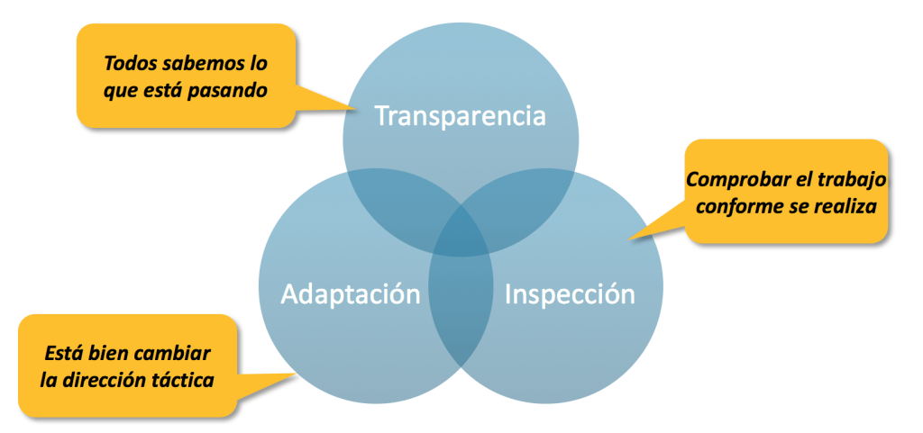
SCRUM
Fuente :https://jeronimopalacios.com/scrum/

Slide 6
SCRUM
El primer equipo de Scrum fue creado en el año 1993 por Jeff Sutherland,
El marco de trabajo Scrum se formalizó en el año 1995 por Ken Schwaber 1995.
Es usado por empresas como: Yahoo, Microsoft, Google, Motorola, SAP, Cisco, GE, CapitalOne.

Slide 7
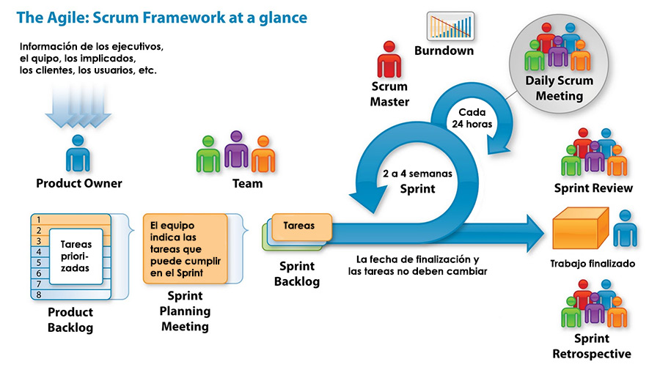
Ciclo de Scrum
Fuente: https://santimacnet.wordpress.com/2010/11/04/curso-gratis-scrum-dia-a-dia/

Slide 8
BENEFICIOS
Se pueden gestionar las expectativas del cliente de manera regular ( requisitos desarrollados, velocidad de desarrollo, calidad ) y se pueden tomar decisiones en cada iteración. Considera que:
El cliente no sabe exactamente que es lo que necesita, lo va sabiendo conforme va viendo cuales son los resultados del proyecto.
El cliente necesita hacer cambios a corto plazo ( nuevos requisitos o cambios en los ya realizados)
El equipo necesita saber si lo que ha entendido es lo que el cliente espera.
El cliente puede obtener resultados importantes y utilizables desde las primeras iteraciones.

Slide 9
BENEFICIOS
El cliente puede comenzar el proyecto con requerimientos de alto nivel. Solo es necesario el detalle de los requerimientos de las primeras iteraciones que son las que aportan más valor.
Se pueden administrar de manera natural los cambios que van apareciendo durante el proyecto.
Al finalizar cada iteración el equipo puede decidir cómo mejorar su proceso de trabajo, en función de la experiencia obtenida.
Permite mitigar desde el inicio los riesgos.
Permite gestiona la complejidad del proyecto.

Slide 10
BENEFICIOS
Permite optimizar el uso de recursos disponibles, generando continuamente las características del producto de mayor valor.
Dado que cada iteración debe dar como resultado requerimientos terminados, se minimiza el numero de errores que se producen en el desarrollo y se aumenta la calidad.

Slide 11
Principios SCRUM
Equipos auto- organizados.
Iteraciones desde dos semanas y hasta un mes.
Se basa en el empirismo. Las decisiones se toman con base a la experiencia.
Controla el riesgo a través del enfoque iterativo e incremental.
Colaboración
Asignación de un bloque de tiempo.
Scrum

Slide 12
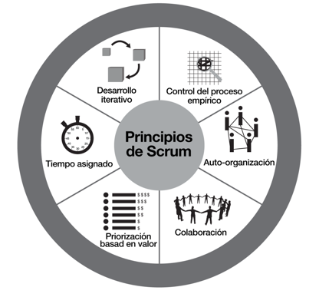
Principios SCRUM

Slide 13
¿ Por qué utilizar Scrum?
Adaptabilidad: El control del proceso empírico y el desarrollo iterativo hacen que los proyectos sean adaptables y abiertos a la incorporación del cambio.
Transparencia: Todos los radiadores de información tales como un Tablero de Scrum (del inglés Scrumboard) y una Gráfica del trabajo pendiente del sprint (del inglés Sprint Burndown Chart) se comparten, lo que conduce a un ambiente de trabajo abierto.
Retroalimentación continua: La retroalimentación continua se proporciona a través de los procesos . Se realiza una reunión diaria, demostración y validación del sprint.
Mejora continua: Los entregables se mejoran progresivamente sprint por sprint a través del proceso de mantenimiento de la lista priorizada de pendientes del producto.
Entrega continúa de valor: Los procesos iterativos permiten la entrega continua de valor tan frecuentemente como el cliente lo requiere a través del proceso de envío de entregables.

Slide 14
¿ Por qué utilizar Scrum?
Entrega anticipada de alto valor: El proceso de creación de la lista priorizada de pendientes del producto asegura que los requisitos de mayor valor del cliente sean los primeros en cumplirse.
Proceso de desarrollo eficiente: La asignación de un bloque de tiempo fijo (del inglés Timeboxing) y la reducción al mínimo del trabajo que no es esencial conducen a mayores niveles de eficiencia.
Motivación: Los procesos de llevar a cabo la reunión diaria y Retrospectiva del sprint conducen a mayores niveles de motivación entre los empleados.

Slide 15
¿ Por qué utilizar Scrum?
Resolución de problemas de forma más rápida: La colaboración y colocación de equipos interfuncionales conducen a la resolución de problemas con mayor rapidez.
Entregables efectivos: El proceso de creación de la lista priorizada de pendientes del producto, y las revisiones periódicas después de la creación de entregables aseguran entregas eficientes al cliente.
Centrado en el cliente: El poner énfasis en el valor del negocio y tener un enfoque de colaboración con los socios asegura un marco orientado al cliente.

Slide 16
¿ Por qué utilizar Scrum?
Ambiente de alta confianza: Los procesos de llevar a cabo la reunión diaria y la retrospectiva del sprint promueven la transparencia y colaboración, dando lugar a un ambiente de trabajo de alta confianza que garantiza una baja fricción entre los empleados.
Responsabilidad colectiva: El proceso de aprobación, estimación y asignación de historias de usuarios permite que los miembros del equipo hagan suyo el proyecto y su trabajo conlleve a una mejor calidad.
Alta velocidad: Un marco de colaboración que le permite a los equipos interfuncionales altamente cualificados alcanzar su potencial y alta velocidad.
Ambiente innovador: Los procesos de retrospectiva de sprint y retrospectiva del proyecto crean un ambiente de introspección, aprendizaje y capacidad de adaptación que conllevan a un ambiente de trabajo innovador y creativo.

Slide 17
Scrum
Artefactos
Eventos
Roles

Slide 18
Prácticas Scrum- Artefactos
Los artefactos de Scrum representan trabajo o valor en diversas formas que son útiles para proporcionar transparencia y oportunidades para la inspección y adaptación. Los artefactos definidos por Scrum están diseñados específicamente para maximizar la transparencia de la información clave, necesaria para asegurar que todos tengan el mismo entendimiento del artefacto.
Pila del producto ( Product Backlog)
Lista de pendientes del Sprint Backlog .
Incremento

Slide 19
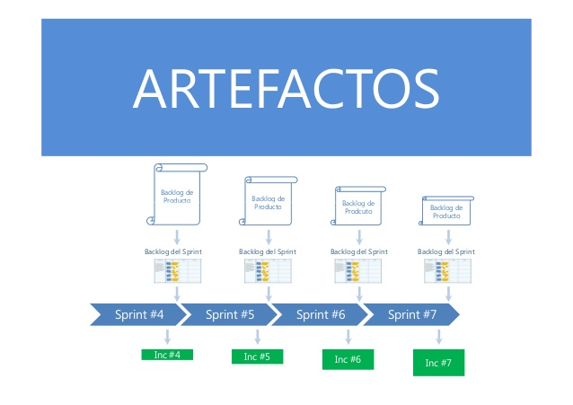
Prácticas Scrum- Artefactos

Slide 20
Prácticas Scrum- Eventos
Los eventos son bloques de tiempo (time-boxes), todos tienen una duración máxima. Una vez que comienza un Sprint, su duración es fija y no puede acortarse o alargarse. Los demás eventos pueden terminar siempre que se
alcance el objetivo del evento, asegurando que se emplee una cantidad apropiada de tiempo sin permitir desperdicio en el proceso.
El Sprint
Planificación del Sprint.
Scrum diario.
Revisión del Sprint. ( Sprint review)
Retrospectiva del Sprint (Sprint retrospective)

Slide 21
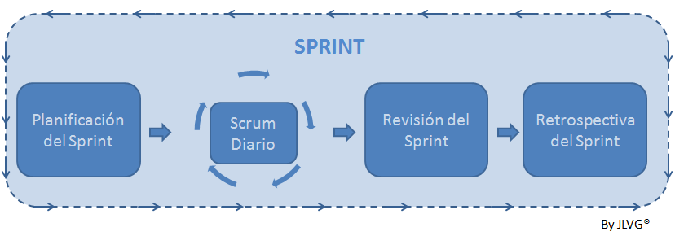
Prácticas Scrum-Eventos

Slide 22
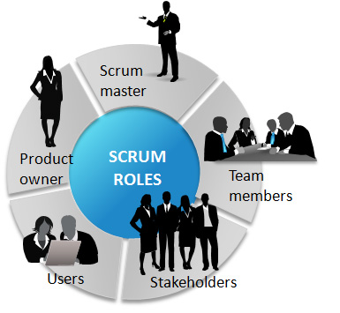
Prácticas Scrum- Roles

Slide 23
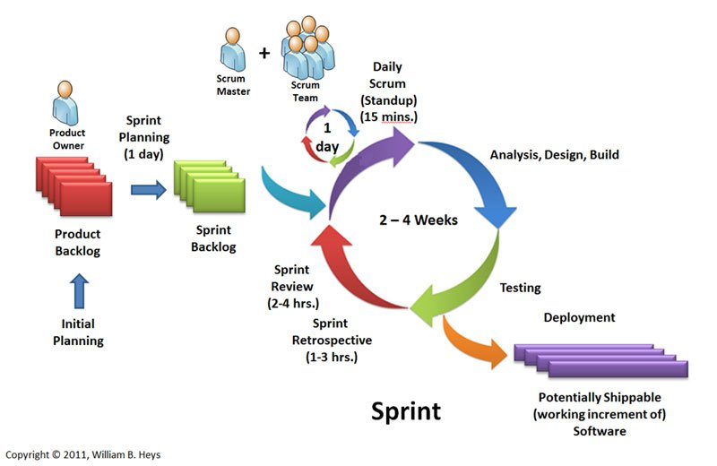
ETAPAS SCRUM

Slide 24
Artefactos -Scrum
Scrum define solamente tres artefactos:
Product Backlog – Pila del producto
Sprint Backlog
Incremento del producto

Slide 25
1. DEFINIR PILA DEL PRODUCTO
Se definen los requisitos del cliente o requisitos del sistema estos deben ser:
Simples: Expresados de forma breve, con una sentencia para cada uno, habitualmente con formato de historia de usuario o similar.
Estimados: Está estimado el esfuerzo de construcción de cada requisito.
Priorizados: Ordenados según la importancia para el cliente o responsable de la lista.

Slide 26
1. DEFINIR PILA DEL PRODUCTO
Se busca hacer el trabajo más valioso primero.
El product Owner es el responsable de determinar y administrar la secuencia del trabajo.
Inicialmente son las características requeridas para cumplir la visión del producto.
En el desarrollo se pueden alimentar con nuevas características, cambios a características existentes, corrección de defectos y mejoras técnicas.

Slide 27
1. DEFINIR PILA DEL PRODUCTO
El product owner colabora con los involucrados para recolectar y definir los elementos del PB
El product owner determina la prioridad de los elementos.
El PB es un artefacto en constante evolución, se pueden adicionar , eliminar elementos o cambiar prioridades a los elementos.

Slide 28
Aspectos Importantes
En programación extremas se planteaban plantillas como historias de usuario, en Scrum es importante tener en cuenta los siguientes aspectos:
Son tarjetas en ellas se deben especificar:
Como < rol> quiero, < función del sistema> para lograr <valor del negocio>.
Recuerde:
La descripción debe ser corta.
Conservación ( documentos de referencia, borradores)
Confirmación (pruebas de aceptación alto nivel)

Slide 29
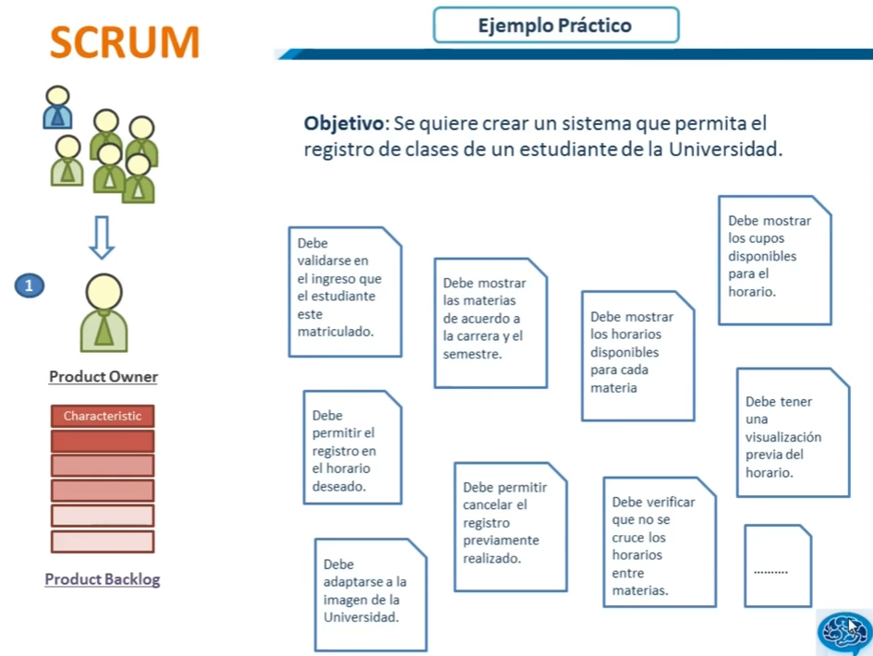
Aspectos Importantes

Slide 30
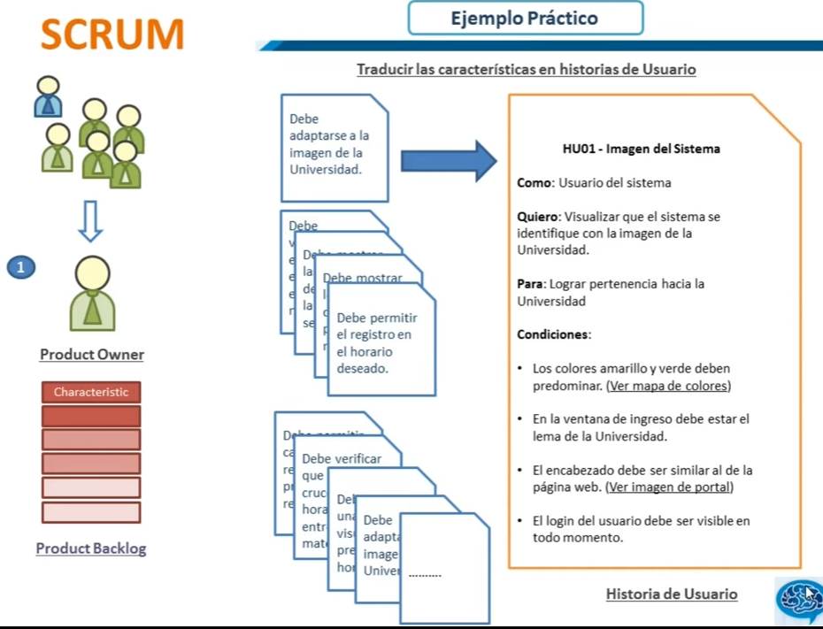

Slide 31
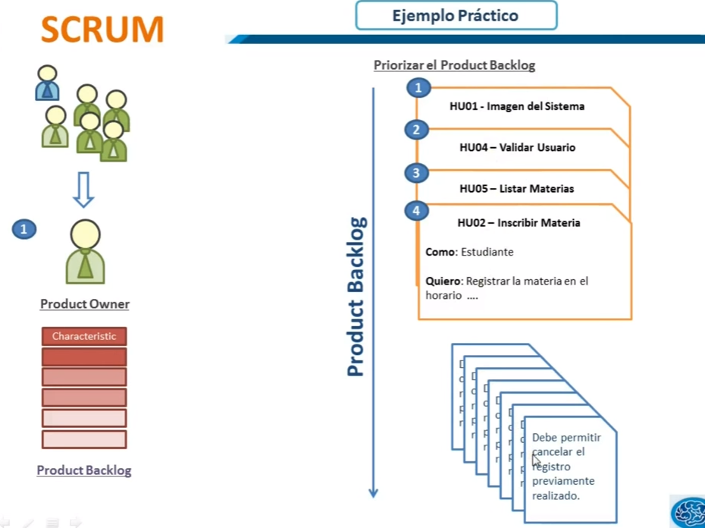

Slide 32
Otros Requerimientos
Restricción de desempeño
El sistema debe responder cualquier solicitud en menos de un segundo.
Condiciones de satisfacción
Se llevan a cabo 10,000 transacciones simultaneas de escritura y lectura
Cada transacción tiene un archivo de tamaño de 500 kb

Slide 33
¿ Qué sucede cuando las historias de usuario son muy grandes?
¿ Qué sucede cuando el proyecto es complejo?
¿ Qué sucede cuando el cliente no es capaz de definir los requisitos completos?

Slide 34
La descripción de esos requerimientos a grandes escalas se denominan épicas . Las cuáles deben ser segmentadas en historias de usuario.
Una épica puede tener n historias.
Tareas son funcionalidades que hace el equipo de desarrollo, es una labor exclusiva del equipo de desarrollo.
Épicas
Historias de usuario
Tareas
Tareas
Historias de usuario
Tareas

Slide 35
Como Vicepresidente de mercadeo y ventas, quiero revisar el desempeño histórico de las ventas, para poder identificar las regiones geográficas y productos de mejor desempeño Esta épica se puede subdividir en:
Como VP de Mercadeo, quiero seleccionar el período de tiempo en el cual realizaré la revisión de las ventas.
Como VP de Mercadeo, puedo clasificar la información de ventas por región geográfica y productos.

Slide 36
Ejercicio
Como un usuario, quiero poder comprar un boleto de avión usando mi tarjeta de crédito o debito y llevarlas pre- cargadas en la aplicación y recibir un comprobante de la aplicación-
¿ Es épica o historia?

Slide 37
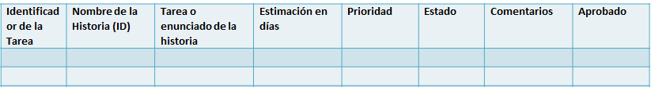
PILA DEL PRODUCTO
Un identificador único, simplemente un número auto-incremental.
Descripción corta de la historia. Por ejemplo, “registrar programas de bienestar institucional ”. Debe ser claro y se debe distinguir de las otras historias de usuario . Normalmente, 2 a 10 palabras.
Se describe la funcionalidad o requisito del sistema.

Slide 38
PILA DEL PRODUCTO
Esfuerzo requerido para implementar la historia en días o semanas.
Se especifica teniendo en cuenta la necesidad del cliente- alta- media- baja
Identificador de la Tarea | Nombre de la Historia (ID) | Tarea o enunciado de la historia | Estimación en días | Prioridad | Estado | Comentarios | Aprobado

Slide 39
PILA DEL PRODUCTO
Vacío: La historia fue identifica pero aún no ha sido asignada a una iteración.
Planificada: La historia fue asignada a una iteración y aún no ha comenzado su ejecución. Puede tener este estado incluyendo en la iteración donde está planificado ejecutarla (pero que aún no ha comenzado).
En Proceso: La historia fue seleccionada por el equipo y está en proceso de desarrollo (en ejecución).
Terminada: La historia fue desarrollada. Se escribe la palabra “Hecho” no sólo incluye el desarrollo sino la integración y pruebas integrales del Software. Una historia hecha puede presentarse al dueño de producto para sus pruebas de aceptación.
Descartada: Se determinó que la historia ya no es relevante, su contenido se incluyó en otro grupo de historias o fue cancelada.

Slide 40
PILA DEL PRODUCTO
Comentarios o detalles relacionadas que expliquen la historia. Para definiciones de mayor longitud deben usarse documentos externos, por ejemplo la plantilla de historias de usuario.

Slide 41
PILA DEL PRODUCTO
La aprobación es definida por el cliente , el indica si la historia de usuario es aceptada una vez realice las pruebas de aceptación .

Slide 42
Identificador de la Tarea | Nombre de la Historia (ID) | Tarea o enunciado de la historia | Estimación en días | Responsable | Prioridad | Estado | Comentarios | Aprobado
A | Consulta empleados | La consulta del empleado debe ser mediante la identificación y el código de empleado | 5 | Nicolas Villegas | Alta | Hecho | Verificación de registro en plataforma
B | Consulta empleados | Crear los modelos y los controladores para la consulta | 3 | Yovanis Cueto | Media | Hecho
C | Reporte acceso | Diseñar la vista donde se pueda consultar la existencia del empleado | 6 | Margarita Montañez | Alta | Hecho
D | Reporte acceso | Diseñar la vista donde se permita acceder o denunciar el empleado consultado | 6 | Nicolas Villegas | Media | Planificad | Denunciar o permitir ingreso de empleado consultado
E | Reporte acceso | Guardar los resultados de consulta, acceso y fecha en la base de datos | 2 | Margarita Montañez | Media | Planificad
F | Registro de empresa | Diseñar el modelo relacional y la base de datos del aplicativo VerificaEmpleado | 4 | Yovanis Cueto | Alta | Hecho

Slide 43
Identificador de la Tarea | Nombre de la Historia (ID) | Tarea o enunciado de la historia | Estimación en días | Responsable | Prioridad | Estado | Comentarios | Aprobado
G | Registro de empresa | Diseñar la vista de esta función, registrarse y login | 1 | Margarita Montañez | Baja | Hecho | Asignación de código por registro
H | Administrar empleados | Se requiere que la consulta se haga mediante ajax | 2 | Yovanis Cueto | Baja | Planificado
I | Administrar empleados | Hacer mvc para la función crear empleado | 3 | Yovanis Cueto | Media | Hecho | Cargar foto para identificación
J | Administrar empleados | Hacer mvc para la función listar empleado | 2 | Nicolas Villegas | Media | Hecho
K | Administrar empleados | Hacer el mvc para la función buscar empleado | 2 | Margarita Montañez | Media | Hecho | Validación por código
L | Administrar empleados | Hacer mvc para la función actualizar empleado | 3 | Nicolas Villegas | Media | Hecho
M | Administrar empleados | Hacer mvc para la función eliminar empleado | 2 | Margarita Montañez | Media | Hecho
N | Administrar empleados | Desarrollar el controlador y el modelo de esta función | 4 | Nicolas Villegas | Alta | Hecho
O | Administrar empleados | Crear el dashboard del administrador, donde se enlace las funciones de crear, listar, buscar, actualizar y eliminar empleados | 3 | Yovanis Cueto | Alta | Hecho
P | Portabilidad del aplicativo | Generar una plantilla para las vistas de manera que sean responsive para todos los dispositivos | 3 | Yovanis Cueto | Media | Hecho | Diseño responsive
Q | Encuesta de servicio | Generar la vista de la encuesta a realizar | 4 | Margarita Montañez | Baja | Planificado
R | Encuesta de servicio | Registrar los datos de la encuesta en la base de datos | 1 | Nicolas Villegas | Baja | Planificado | Plasmar punto de vista de los usuarios con respectos la aplicación

Slide 44
Aspectos Importantes
El esfuerzo es una relación entre la cantidad de tiempo que requiere realizar una tarea en función de un número personas que la van a trabajar. Básicamente, el esfuerzo relaciona tres dimensiones, tiempo, número de personas y la disponibilidad de éstas. De esta forma, si tradicionalmente estimamos una tarea que toma 8 horas para una persona (8 horas-hombre), y agregamos otra persona al 100% de disponibilidad, la tarea se terminaría en 4 horas aproximadamente.

Slide 45
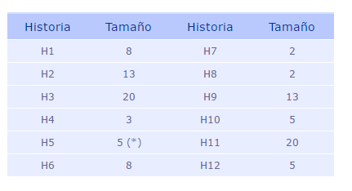
Aspectos Importantes
Calcular la velocidad real en un Sprint
Al final de un Sprint, la velocidad se calcula de la siguiente forma:
Total de puntos completados: se suman los puntos de historia correspondientes a las historias terminadas, en este ejemplo se planearon 5 historias pero en realidad se desarrollaron 4 para el cálculo de velocidad solo se tiene en cuenta el trabajo finalizado

Slide 46
Aspectos Importantes
Calcular la velocidad real en un Sprint
Puntos completados = 8 (H1) + 13 (H2) + 20 (H3) + 3 (H4) = 44
Total de jornadas reales: se suman las jornadas reales que cada miembro del equipo ha realizado en el Sprint, descontando las ausencias o circunstancias especiales que han surgido.
Jornadas ideales = 15 + 15 + 15 + 15 = 60
Jornadas reales (descontando ausencias) = 13 + 14 + 14 + 14 = 55
Cálculo de Velocidad: la velocidad es la división de los puntos completados y de las jornadas reales.
Velocidad = 44 / 55 = 0,8
El equipo ha trabajado en el primer Sprint con una velocidad del 80%.

Slide 47
Aspectos Importantes
Traducción de la velocidad horas de trabajo por día
Existe una tendencia en la que se mide la capacidad de trabajo de los equipos como el número de horas efectivas de trabajo por jornada, algo así como si mi jornada de trabajo es de "X" horas, se que tengo "Y" horas de trabajo efectivo y el resto es para tareas no controladas. A fin de cuentas, este cálculo es una particularización del cálculo de velocidad anterior: si un equipo tiene una velocidad del 75% y la jornada de trabajo es de 8 horas podemos decir que los miembros del equipo dedicas 6 horas al día a trabajo efectivo (75%) y 2 horas a tareas no programadas (25%).

Slide 48
Aspectos Importantes
Aplicar la velocidad: ajuste de las jornadas disponibles.
Puntos abordables = 80% de 50 = 40
Selección de historias potencialmente abordables: determinamos cuales de las historias podrán ser abordadas durante el Sprint con base a su prioridad, estimación y jornadas efectivas calculadas.
Suma de puntos de las historias H5 a H10 = 2 (*) + 8 + 2 + 2 + 13 + 5 = 32 (*) H5 re-estimada
Llegados a este punto tenemos un "problema" que solventar. Por una parte, si abordamos solo las historias de la H5 a la H10, al equipo le sobrarán 8 jornadas de trabajo real, lo cual es excesivo (semana y media de trabajo de un miembro del equipo o dos días no planificados para todo el equipo). Sin embargo, sin añadimos la siguiente historia en prioridad, la H11, la suma llega a 52, lo cual son 12 puntos por encima de las jornadas efectivas calculadas.

Slide 49
Aspectos Importantes
Utilizar la velocidad en el próximo Sprint
Ahora ya disponemos de un cálculo orientativo de la capacidad de trabajo del equipo y vamos a utilizarlo, siguiendo el ejemplo anterior, para determinar la cantidad de trabajo que el equipo podría asumir en el siguiente Sprint. Antes de planificar el Sprint debemos de tener en cuenta lo siguiente:
Durante el próximo Sprint 2 los miembros del equipo estarán de vacaciones durante una semana cada uno (5 días).
La historia 5 estaba estimada en 5 puntos, pero como parte de esta historia fue abordada durante el primer Sprint (aunque no se completó), se realiza una re-estimación y se determina que su nuevo tamaño es de 2 puntos.
En el escenario descrito para el Sprint 2, vamos a proceder a determinar la capacidad de trabajo del equipo y a extrapolar este valor a las historias que podrán ser abordadas:
Jornadas de trabajo disponibles: determinamos las jornadas de trabajo para el nuevo Sprint como las suma de las jornadas que cada miembro del equipo podrá dedicar con la información de la que disponemos en este momento.
Jornadas previstas = 10 + 10 + 15 + 15 = 50 (descontando ausencias programadas).

Slide 50
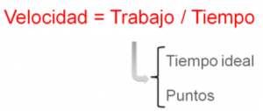
Aspectos Importantes
Velocidad : cantidad de trabajo realizada por unidad de tiempo ( días, semanas o meses).
Tiempo ideal: equivale a la jornada laboral
Tiempo real: se refiere al tiempo de trabajo en condiciones ideales, esto es, eliminando todo lo que no es estrictamente “trabajo.

Slide 51
Plannig Poker
Es una técnica muy sencilla, divertida y eficaz, en la que todas las personas comprometidas en el desarrollo de un producto software opinan para estimar el esfuerzo de desarrollar cada una de las historias de usuario de un sprint.
Se utiliza mucho el método empírico
Se llama planning poker porque se utilizan cartas numeradas secuencia de Fibonacci{ 1,2,3,5,8,13,20,40} adaptada

Slide 52
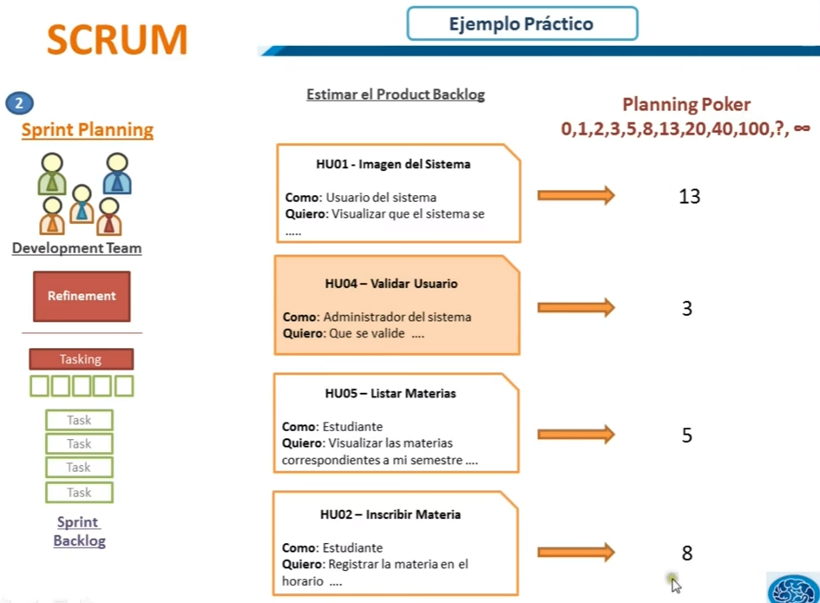

Slide 53
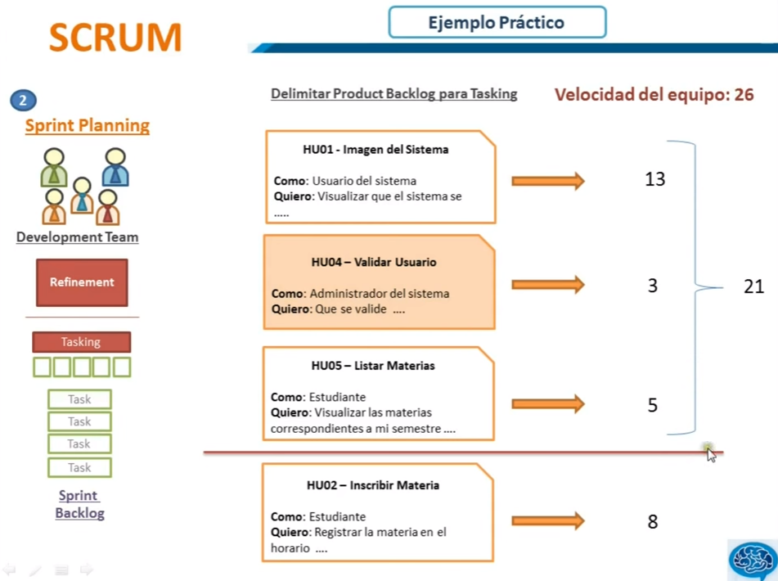

Slide 54
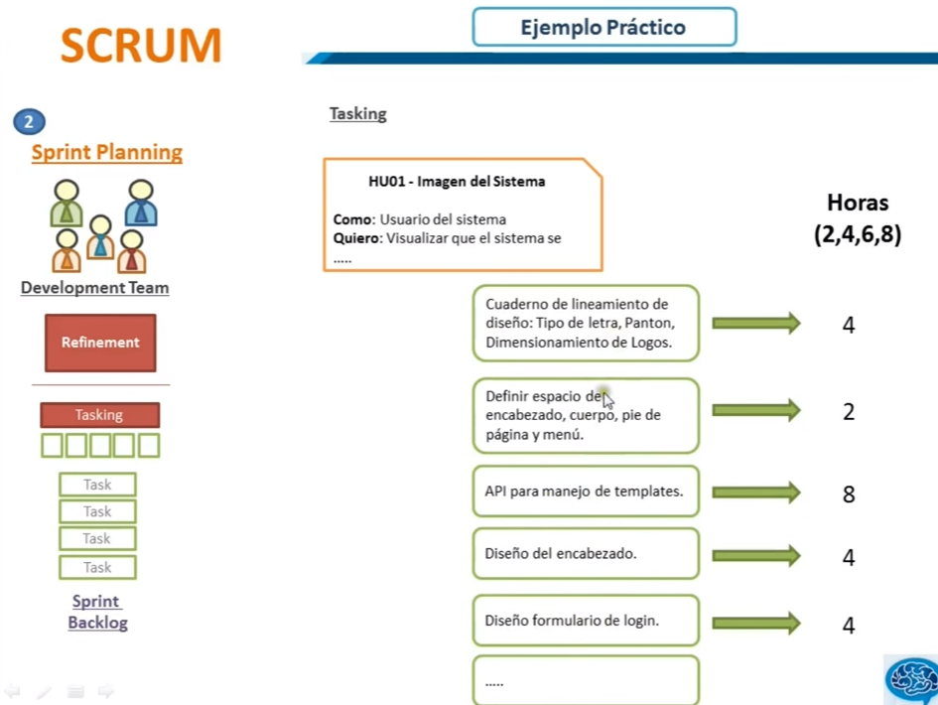

Slide 55
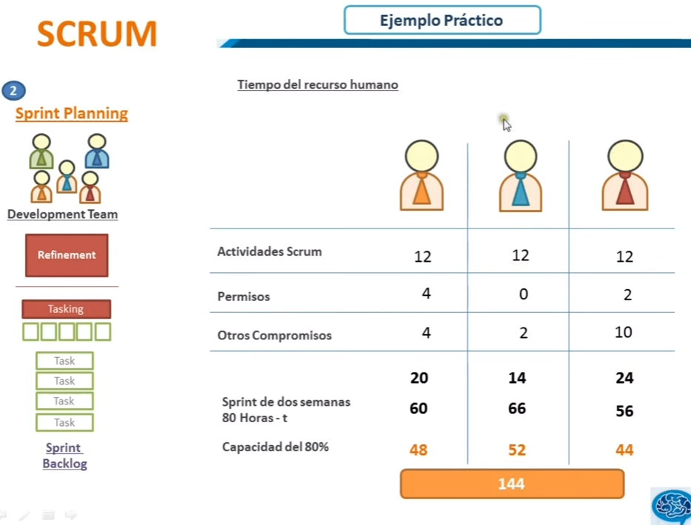
Tiempo del recurso Humano

Slide 56
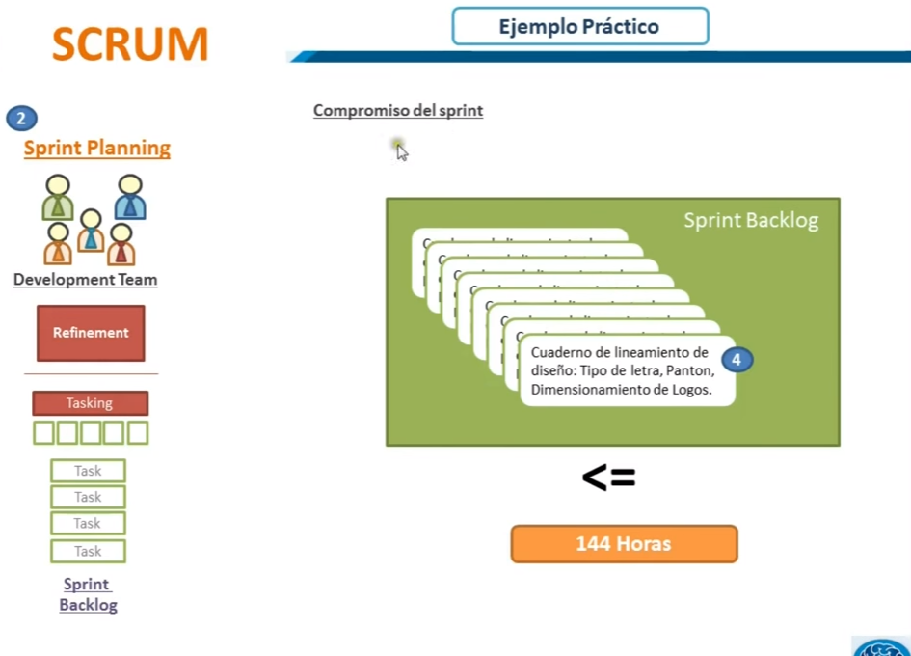
Tiempo del recurso Humano

Slide 57
SPRINT BACKLOG
Es la lista de tareas, previamente definidas por el equipo en una reunión de planificación de la iteración (Sprint Planning) como plan para completar los requisitos para la iteración y que se compromete para demostrar al cliente al final de la iteración., en forma de incremento de producto para ser entregado.
Se revisa el PB y se determinan los elementos de alta prioridad que puedan realísticamente ser incluidos en el Sprint.
Se determina la “ velocidad del equipo para determinar el tiempo ( esfuerzo).
Se dividen los elementos del PB en tareas.

Slide 58
SPRINT BACKLOG
Esta lista permite ver las tareas donde el equipo tiene problemas y no avanza, con lo que le permite tomar decisiones al respecto.
Para cada uno de los requisitos se muestran sus tareas, el esfuerzo pendiente para finalizarlas y la auto asignación que han hecho los miembros del equipo.
La Lista de pendientes del sprint es una predicción hecha por el equipo de desarrollo acerca de qué funcionalidad formará parte del próximo Incremento y del trabajo necesario para entregar esa funcionalidad en un Incremento “Terminado”.
La planeación de las tareas se deben realizar en horas ( 2,4,6,8) es importante indicar que no se debe sobrepasar las 8 horas, si supera este numero se debe dividir en subtareas.

Slide 59
SPRINT BACKLOG
Cuando se requiere nuevo trabajo, el Equipo de desarrollo lo adiciona a la lista de pendientes del Sprint. A medida que el trabajo se ejecuta o se completa se va actualizando la estimación de trabajo restante. Cuando algún elemento del plan se considera innecesario, es eliminado. Solo el Equipo de Desarrollo puede cambiar la Lista de pendientes del Sprint durante un Sprint. La Lista de pendientes del Sprint es una imagen visible en tiempo real del trabajo que el Equipo de Desarrollo planea llevar a cabo durante el Sprint y pertenece únicamente al Equipo de desarrollo.

Slide 60
SPRINT BACKLOG
En cualquier momento durante un Sprint es posible sumar el trabajo restante total en los elementos de la Lista de Pendientes del Sprint.
El Equipo de Desarrollo hace seguimiento de este trabajo restante total al menos en cada Scrum Diario para proyectar la posibilidad de conseguir el Objetivo del Sprint.

Slide 61
SPRINT BACKLOG
 |  |  |  |  |  | Día 1 |  |  | Día 2 |  |  | Total
Identificador (ID) de item de product backlog | Enunciado del item de Product Backlog | Tarea | Dueño / Voluntario | Estatus | Horas estimadas totales | Cons. | Rest. |  | Cons. | Rest. |  | Cons. | Rest.
XX-XXXX-XXXX | Como un [Rol], necesito [descripción de la funcionalidad], con la finalidad de [Razón o Resultado] | [Enunciado de tarea 1] |  |  |  |  | 0 |  |  | 0 |  |  | 0
 |  | [Enunciado de tarea 2] |  |  |  |  | 0 |  |  | 0 |  |  | 0

Slide 62
SPRINT BACKLOG
Columna | Instrucciones
Identificador (ID) de item de product backlog | Código que hace referencia al elemento de la pila de producto (Product Backlog) al cual la tarea de la iteración hace referencia.
Enunciado del item de Product Backlog | Enunciado o nombre del elemento de pila de producto (Product Backlog). En la mayoría de los casos, el nombre asignado al elemento de product backlog es el mismo de la historia de usuario.
Tarea | Nombre de la tarea de iteración (Sprint) especificada en esta línea, representa el elemento mínimo que se planifica. Para completar un elemento de product backlog / historia se necesitaran ejecutar varias tareas, por ejemplo: Diseñar pantalla, vincular campos con la base de datos, definir procesos, configurar conexiones con interfaces o base de datos, entre otros.
Dueño / Voluntario | Persona integrante del equipo Scrum que ha tomado responsabilidad de la tarea. Se le denomina también voluntario porque en Scrum las tareas no son asignadas por un Gerente o supervisor, sino que cada integrante selecciona la tarea que va a ejecutar en cada reunión diaria. Una persona tomará una o varias tareas en la reunión diaria, y una vez que estas sean completadas (según la definición de "hecho") podrá tomar otras tareas.
Estatus | Estado actual de la tarea. Los tipos de estatus son decididos por el equipo y Scrum Master. Por ejemplo, una clasificación de estatus podría ser: Por iniciar, en proceso y hecho (completado). La clasificación de estatus también se puede vincular con las columnas que se reflejan en un tablero Kanban.
Horas estimadas totales | Horas que han sido estimadas por el equipo Scrum que serán necesarias para ejecutar la tarea. La asignación de estimados se realiza durante la reunión de planificación de la iteración (Sprint Planning Meeting).
Día 1 …. Día n | Una vez comienza a ejecutarse la iteración, se utilizan las columnas para llevar un registro de las horas que se han consumido en cada tarea y cuantas horas restan para completarla.
Cons. | Horas consumidas en la tarea en el día especificado.
Rest. | Horas que restan luego de registrarse el consumo diario. Se calcula tomando las horas que restaban el día anterior y se resta las horas consumidas en el día. Si se trata del primer día, se restan las horas del día 1 al estimado de horas totales.
Total | Registra la suma de todas las horas consumidas en el Sprint y las horas que restan finalmente. Las horas restantes deberían ser de cero si se logró ejecutar la tarea en su totalidad.

Slide 63
SPRINT BACKLOG
Requisito | Tarea | Quien | Estado | Día | 1 | 2 | 3 | 4 | 5 | 6 | 7 | 8 | 9 | 10 | 11 | 12 | 13 | 14 | 15 | 16 | 17 | 18 | 19 | 20 | 21
 |  |  |  | Horas | 252 | 240 | 228 | 216 | 204 | 192 | 180 | 168 | 156 | 144 | 132 | 120 | 108 | 96 | 84 | 72 | 60 | 48 | 36 | 24 | 12
Registro Empresa | F | Yovanis | Terminada | 4 | 16 | 12 | 8 | 4 | 0
 | G | Margarita | Terminada | 1 | 4 | 0
Administra Empleado | H | Yovanis | Desarrollo |  | 8 | 8 | 8 | 8 | 8 | 4 | 0
 | I | Yovanis | Terminada | 3 | 12 | 12 | 12 | 12 | 12 | 12 | 12 | 8 | 4
 | J | Nicolas | Terminada |  | 8 | 4 | 0
 | K | Margarita | Terminada | 2 | 8 | 8 | 4 | 0
 | L | Nicolas | Terminada | 3 | 12 | 12 | 12 | 8 | 4 | 0
 | M | Margarita | Terminada | 2 | 8 | 8 | 8 | 8 | 4 | 0
 | N | Nicolas | Terminada | 4 | 16 | 16 | 16 | 16 | 16 | 16 | 12 | 8 | 4
 | O | Yovanis | Terminada | 3 | 12 | 12 | 12 | 12 | 12 | 12 | 12 | 12 | 12 | 12 | 8 | 4 | 0
Consulta Usuario | A | Nicolas | Terminada | 5 | 20 | 20 | 20 | 20 | 20 | 20 | 20 | 20 | 20 | 20 | 16 | 12 | 8 | 4 | 0
 | B | Yovanis | Terminada | 3 | 12 | 12 | 12 | 12 | 12 | 12 | 12 | 12 | 12 | 12 | 12 | 12 | 12 | 8 | 4 | 0
Reporte Acceso | C | Margarita | Terminada | 6 | 24 | 24 | 24 | 24 | 24 | 24 | 20 | 16 | 12 | 8 | 4 | 0
 | D | Nicolas | Desarrollo | 6 | 24 | 24 | 24 | 24 | 24 | 24 | 24 | 24 | 24 | 24 | 24 | 24 | 24 | 24 | 24 | 20 | 16 | 14 | 12 | 8 | 4
 | E | Margarita | Desarrollo | 2 | 8 | 8 | 8 | 8 | 8 | 8 | 8 | 8 | 8 | 8 | 8 | 8 | 8 | 8 | 8 | 4 | 0
Portabilidad Del Aplicativo | P | Yovanis | Terminada | 3 | 12 | 12 | 12 | 12 | 12 | 12 | 12 | 12 | 12 | 12 | 12 | 12 | 12 | 12 | 12 | 12 | 8 | 4 | 0
Encuesta De Servicio | Q | Margarita | Desarrollo | 4 | 16 | 16 | 16 | 16 | 16 | 16 | 16 | 16 | 16 | 16 | 16 | 16 | 16 | 16 | 16 | 16 | 16 | 12 | 8 | 4 | 0
 | R | Nicolas | Desarrollo | 1 | 4 | 4 | 4 | 4 | 4 | 4 | 4 | 4 | 4 | 4 | 4 | 4 | 4 | 4 | 4 | 4 | 4 | 4 | 4 | 4 | 0

Slide 64
Incrementos
El Incremento es la suma de todos los elementos de la Lista de producto completados durante un Sprint y el valor de los incrementos de todos los Sprints anteriores. Al final de un Sprint el nuevo Incremento debe estar “Terminado”, lo cual significa que está en condiciones de ser utilizado y que cumple la Definición de “Terminado” del Equipo Scrum. El incremento debe estar en condiciones de utilizarse sin importar si el Dueño de Producto decide liberarlo o no.
A medida que se crean nuevos incrementos de los productos, estos se integran continuamente a los incrementos anteriores, por lo que hay un producto potencialmente entregable disponible en todo momento a lo largo del proyecto.
Los entregables del sprint son los incrementos del producto que se terminan al final de cada sprint.

Slide 65
Scrum
Artefactos
Eventos
Roles

Slide 66
Sprint
El corazón de Scrum es el Sprint, es un bloque de tiempo (time-box) , iteraciones regulares entre 2 y 4 semanas.
Durante el Sprint: No se realizan cambios que puedan afectar al Objetivo del Sprint (Sprint Goal); es decir no se permiten cambios en el Sprint Backlog o en la conformación del equipo.
Se realiza una planeación al inicio de cada Sprint y una retrospectiva al final.

Slide 67
Sprint
Un Sprint puede cancelarse antes de que el bloque de tiempo llegue a su fin. Solo el Dueño de Producto tiene la autoridad para cancelar el Sprint, aunque puede hacerlo bajo la influencia de los interesados, del Equipo de Desarrollo o del Scrum Master.
Un Sprint se cancelaría si el Objetivo del Sprint llega a quedar obsoleto. Esto podría ocurrir si la compañía cambia la dirección o si las condiciones del mercado o de la tecnología cambian. En general, un Sprint debería cancelarse si no tuviese sentido seguir con él dadas las circunstancias. Sin embargo, debido a la corta duración de los Sprints, su cancelación rara vez tiene sentido.
Cuando se cancela un Sprint se revisan todos los elementos de la Lista de producto que se hayan completado y “Terminado”. Si una parte del trabajo es potencialmente entregable, el Dueño de Producto normalmente la acepta.
Todos los Elementos de la Lista de Producto no completados se vuelven a estimar y se vuelven a introducir en la Lista de producto. El trabajo finalizado en ellos pierde valor con rapidez y por lo general debe volverse a estimar.

Slide 68
Sprint
Las cancelaciones de Sprint consumen recursos ya que todos deben reagruparse en otra Planificación de Sprint para empezar otro Sprint. Las cancelaciones de Sprint son a menudo traumáticas para el Equipo Scrum y son muy poco comunes.
Si hay una solicitud de cambio que puede tener un impacto significativo sobre un sprint en curso, el propietario del producto, después de consultar con socios relevantes, decide si el cambio puede esperar hasta el próximo sprint o si representa una situación urgente que puede requerir finalizar el sprint actual y comenzar uno nuevo.
El marco de Scrum especifica claramente que el alcance de un sprint no puede cambiarse una vez que este comience. Si el cambio requerido es tan importante que los resultados del sprint no tendrían ningún valor sin él, entonces el sprint debe terminarse. De lo contrario, entonces el cambio se incorpora más adelante en un sprint.

Slide 69
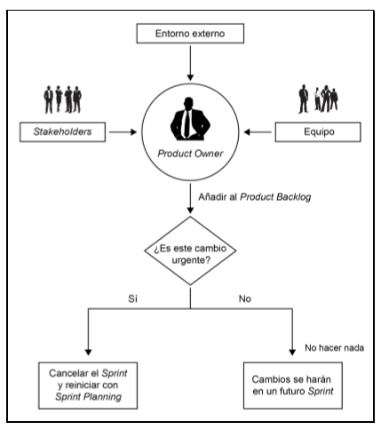
Sprint

Slide 70
Planeación del Sprint
El product owner define el objetivo del Sprint.
Se toman los elementos de más alta prioridad del PB, el equipo determina los elementos que se compromete a implementar en el sprint.
Este plan se crea mediante el trabajo colaborativo del Equipo Scrum completo.
La Planeación de Sprint tiene un máximo de duración de ocho horas para un Sprint de un mes.
El Scrum Master enseña al Equipo Scrum a mantenerse dentro del bloque de tiempo.
La Planeación del Sprint responde a las siguientes preguntas:
¿Qué puede entregarse en el Incremento resultante del Sprint que comienza?
¿Cómo se conseguirá hacer el trabajo necesario para entregar el Incremento?

Slide 71
Scrum Diario
El Scrum Diario es una reunión con un bloque de tiempo de 15 minutos para que el Equipo de Desarrollo sincronice sus actividades y cree un plan para las siguientes 24 horas.
El equipo de reúne para comunicar y entender el estatus.
Es indispensable para conocer el progreso continuo y evitar bloqueos
El Scrum Master se asegura de que el equipo de desarrollo mantenga la reunión, pero el equipo de desarrollo es el responsable de dirigir el scrum diario.
Esto se lleva a cabo inspeccionando el trabajo avanzado desde el último Scrum Diario y haciendo una proyección acerca del trabajo que podría completarse antes del siguiente.

Slide 72
Scrum Diario
El Scrum Diario se realiza a la misma hora y en el mismo lugar todos los días para reducir la complejidad. Durante la reunión, cada miembro del Equipo de Desarrollo explica:
¿Qué hice ayer que ayudó al equipo de desarrollo a lograr el objetivo del Sprint?
¿Qué haré hoy para ayudar al equipo de desarrollo a lograr el objetivo del Sprint?
¿Veo algún impedimento que evite que el equipo de desarrollo o yo logremos el Objetivo del Sprint?

Slide 73
Scrum Diario
Scrum Master se asegura de que el Equipo de Desarrollo tenga la reunión pero es el Equipo de Desarrollo el responsable de dirigir el Scrum Diario.
El Scrum Master enseña al Equipo de Desarrollo a mantener el Scrum Diario en los límites del bloque de tiempo de 15 minutos.
El Scrum Master se asegura de que se cumpla la regla de que solo los miembros del Equipo de Desarrollo participan en el Scrum Diario.
Los Scrum Diarios mejoran la comunicación, eliminan la necesidad de realizar otras reuniones, identifican impedimentos a remover relativos al desarrollo, resaltan y promueven la toma de decisiones rápida y mejoran el nivel de conocimiento del Equipo de Desarrollo.
El Scrum Diario es una reunión clave de inspección y adaptación.

Slide 74
Revisión del Sprint
Reunión realizada al final del sprint para comprobar el incremento. No debe durar más de 4 horas, en el caso de revisar sprints largos. Para sprints de una o dos semanas, con una o dos horas de duración debería ser suficiente.
El propietario del producto comprueba el progreso del sistema.
El propietario del producto identifica las funcionalidades que se pueden considerar “hechas” y las que no.
Al ver y probar el incremento, el propietario del producto, y el equipo en general obtienen feedback relevante para revisar la pila del producto

Slide 75
Revisión del Sprint
Demostración de las nuevas funcionalidades que el equipo desarrollo durante el sprint.
Se inspecciona lo entregado por el equipo y se obtiene retroalimentación de los asistentes para poder adaptar el plan para próximos sprints.
Debe asistir todos los involucrados relevantes, para ayudar al equipo con retroalimentación valiosa por el producto.
El resultado es un PB revisado, que define los elementos posibles para el siguiente sprint.

Slide 76
Retrospectiva del sprint
Con el objetivo de mejorar de manera continua su productividad y la calidad del producto que está desarrollando, el equipo analiza cómo ha sido su manera de trabajar durante la iteración, verificar si se alcanzaron los objetivos propuestos al inicio de la iteración y por qué el incremento de producto que acaba de demostrar al cliente era lo que él esperaba o no.
La retrospectiva se restringe a los miembros del equipo Scrum.
Se inspecciona en profundidad cuán colaborativo y productivo es el equipo y como hacer para mejorar.
Al final el equipo debe haber identificado y se debe haber comprometido con acciones de mejora al proceso.
Duración de tres horas para un Sprint de un mes.

Slide 77
REUNION RETROSPECTIVA
En esta se incluyen espacios para documentar los éxitos identificados (que salió bien)
Errores identificados (lo que no salió bien) y las recomendaciones de mejoras en la forma de trabajar para aplicarlas en la próxima iteración
recomendaciones de mejoras en la forma de trabajar para aplicarlas en la próxima iteración
¿Qué salió bien en la iteración? (aciertos) | ¿Qué no salió bien en la iteración? (errores) | ¿Qué mejoras vamos a implementar en la próxima iteración? (recomendaciones de mejora continua)
http://www.pmoinformatica.com

Slide 78
REUNION RETROSPECTIVA
Sprint 1
¿Qué salió bien en la iteración? (aciertos) |  | ¿Qué no salió bien en la iteración? (errores) | ¿Qué mejoras vamos a implementar en la próxima iteración? (recomendaciones de mejora continua)
M | La priorización de la historias fue correcta | Problemas en la estimación de esfuerzo | Tener en cuenta la velocidad de los miembros del equipo al momento de estimar lo planeado por sprint
Y | Reuniones diarias se hicieron correctamente | Inconvenientes en la asignación de tareas, debido a falta de conocimiento | Refinar la pila del producto con tareas de adquisición de conocimiento para afrontar los retos técnicos
N | Uso adecuado del tablero kanban | Demora en realizar la retrospectiva | Planear los eventos con fechas para no postergar las actividades, es mejor ejecutar con la experiencia recién adquirida.
http://www.pmoinformatica.com

Slide 79
REUNION RETROSPECTIVA
Sprint 2
¿Qué salió bien en la iteración? (aciertos) |  | ¿Qué no salió bien en la iteración? (errores) | ¿Qué mejoras vamos a implementar en la próxima iteración? (recomendaciones de mejora continua)
M | Apoyo al refinamiento de la pila | Las reuniones diarias demoraron más de lo planeado | Proponer compromisos próximos para no alargar las reuniones diarias
Y | Estimación adecuada entre tiempo y esfuerzo | La planeación se definió que hacer pero no se definió como hacerlo | Establecer plan de acción del cómo hacerlas tareas para apoyar la revisión y trabajo por pares
N | Remoción de obstáculos oportuna | Implementar mejores criterio de aceptación | Tener en cuenta los criterios funcionales y no funcionales al momento de definir las historias y tareas
http://www.pmoinformatica.com

Slide 80
Refinamiento del Product Backlog
Liderado por el Product Owner.
Actividad colaborativa,: PO, SM, involucrados externos y el equipo de desarrollo.
El PO es el que toma las decisiones.
Permite revisar las características del producto y validar si sigue siendo tan prioritaria como inicialmente se planeo. O se debe bajar con el fin de darle paso a deudas técnicas o capacitaciones. Se debe hacer en consenso e incluir en el nuevo PB y se estimará nuevamente y elaborar el Spring Planning.
Puede darse en cualquier instante del tiempo del Sprint. Cualquier elemento que salga o entre debe ser avalado por el PO.

Slide 81
Refinamiento del Product Backlog
Puede darse a nivel de Sprint, con el fin de aclarar algo que no quedo explicito en el Sprint Planning.
El refinamiento incluye el ingresar elementos al PB tales como defectos, mejoras, actividades de capacitación y estudios de casos.

Slide 82
Scrum
Artefactos
Eventos
Roles

Slide 83
Roles Scrum
Concierne a las responsabilidades que se definen en un proyecto Scrum, garantiza la implementación exitosa del proyecto:
Roles centrales: son aquellos que se requieren obligatoriamente para crear el producto o servicio del proyecto. Las personas a quienes se les asignan los roles centrales están plenamente comprometidas con el proyecto, y son las responsables del éxito de cada iteración del mismo, así como del proyecto en su totalidad.

Slide 84
Roles Scrum
El propietario del producto (PO): Este rol también es responsable de la articulación de requisitos del cliente y de mantener la justificación del negocio para el proyecto.
El propietario del producto representa la voz del cliente.
Es el responsable de maximizar el valor del producto y del trabajo del equipo de desarrollo.
Es la única persona responsable de gestionar la pila del producto.
Ordenar los elementos en la lista del producto para alcanzar los objetivos y misiones de la mejor manera posible.
Asegurar que la PB sea visible, transparente, y clara para todos.
El dueño del producto es una única persona .

Slide 85
Roles Scrum
El equipo Scrum: es el grupo o equipo de personas responsables de la comprensión de los requisitos especificados por el propietario del producto y de la creación de los entregables del proyecto.
Son los profesionales que desempeñan el trabajo de entregar un incremento de producto “terminado” que se puede poner en producción al final de cada sprint.
Son autoorganizados.
Son multifuncionales contando como equipo todas las habilidades necesarias para crear un incremento de producto.
El tamaño óptimo tener menos de tres miembros reduce la interacción y resulta en ganancias de productividad más pequeñas. Tener más de 9 miembros requiere más coordinación , los equipos de desarrollo grandes generan más complejidad.

Slide 86
Roles Scrum
Sinergia: ganas de trabajar, buena actitud para cumplir el objetivo.
Enfocados y comprometidos
Recursos y herramientas suficientes , si no los tienen deben transmitir la información al SM, recursos personas a entendimiento del negocio. Y Herramientas como computadores.
Deben ser transparentes informar inconvenientes personales como profesionales.
Deben administrar el SB, indicar si hay tareas que no se puedan hacer para su gestión en otra interacción o trabajar en el tema.

Slide 87
Roles Scrum
El Scrum Master: es un facilitador que asegura que el equipo Scrum esté dotado de un ambiente propicio para completar el proyecto con éxito. Este rol guía, facilita y les enseña las prácticas de Scrum a todos los involucrados en el proyecto; elimina los impedimentos que encuentra el equipo; y asegura que se estén siguiendo los procesos de Scrum.
Es el responsable de asegurar que Scrum es entendido y adoptado.
Es un líder que esta al servicio del equipo Scrum.

Slide 88
Roles Scrum
Scrum Master – Dueño del producto.
Encontrar técnicas para gestionar la Lista de Producto de manera efectiva;
Ayudar al Equipo Scrum a entender la necesidad de contar con elementos de Lista de Producto claros y concisos;
Entender la planificación del producto en un entorno empírico;
Asegurar que el Dueño de Producto conozca cómo ordenar la Lista de Producto para maximizar el valor;
Entender y practicar la agilidad;
Facilitar los eventos de Scrum según se requiera o necesite.

Slide 89
Roles Scrum
Scrum Master al equipo de desarrollo
Guiar al Equipo de Desarrollo en ser autoorganizado y multifuncional;
Ayudar al Equipo de Desarrollo a crear productos de alto valor;
Eliminar impedimentos para el progreso del Equipo de Desarrollo;
Facilitar los eventos de Scrum según se requiera o necesite; y,
Guiar al Equipo de Desarrollo en entornos organizacionales en los que Scrum aún no haya sido adoptado y entendido por completo.

Slide 90
Roles Scrum
Scrum Master en la organización
Liderar y guiar a la organización en la adopción de Scrum;
Planificar las implementaciones de Scrum en la organización;
Ayudar a los empleados e interesados a entender y llevar a cabo Scrum y el desarrollo empírico de producto;
Motivar cambios que incrementen la productividad del Equipo Scrum;
Trabajar con otros Scrum Masters para incrementar la efectividad de la aplicación de Scrum en la organización.

Slide 91
ACTIVIDAD
1
2
3
4
5
6
7
8
9
10
11
12
13
14
15
16
17
18
19
20
21
22
23
24
25

Slide 92
BIBLIOGRAFÍA
http://www.ecured.cu/Programaci%C3%B3n_Extrema_(XP)
http://www.i2btech.com/blog-i2b/tech-deployment/5-beneficios-de-aplicar-metodologias-agiles-en-el-desarrollo-de-software/
http://www.dccia.ua.es/dccia/inf/asignaturas/MADS/transparencias/1.2_Manifiesto_agil.pdf
http://proyectosagiles.org/que-es-scrum/
https://docs.google.com/a/unicesar.edu.co/viewer?a=v&pid=sites&srcid=ZGVmYXVsdGRvbWFpbnxib3Jpc2dyMDR8Z3g6MzMyZmZiYzQyNzNhOTNhZg.
Dynamic Systems Development Method (DSDM). Método de Desarrollo de Sistemas dinámico
http://ingenieriadesoftware.mex.tl/images/18149/DSDM%20documento.pdf

